Slide 1
Аппликация своими руками:
«Бабочка на лужайке»

Slide 2
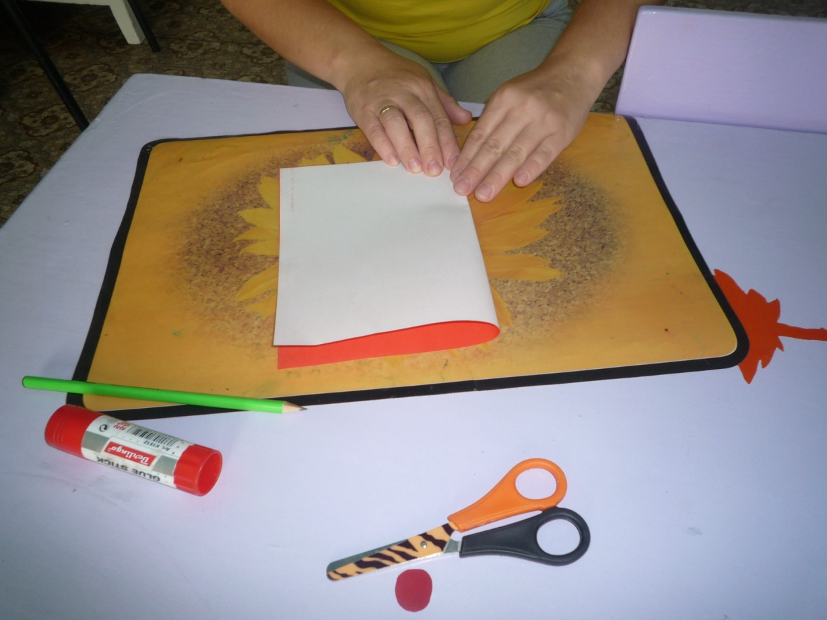
Складываем лист белой бумаги пополам

Slide 3
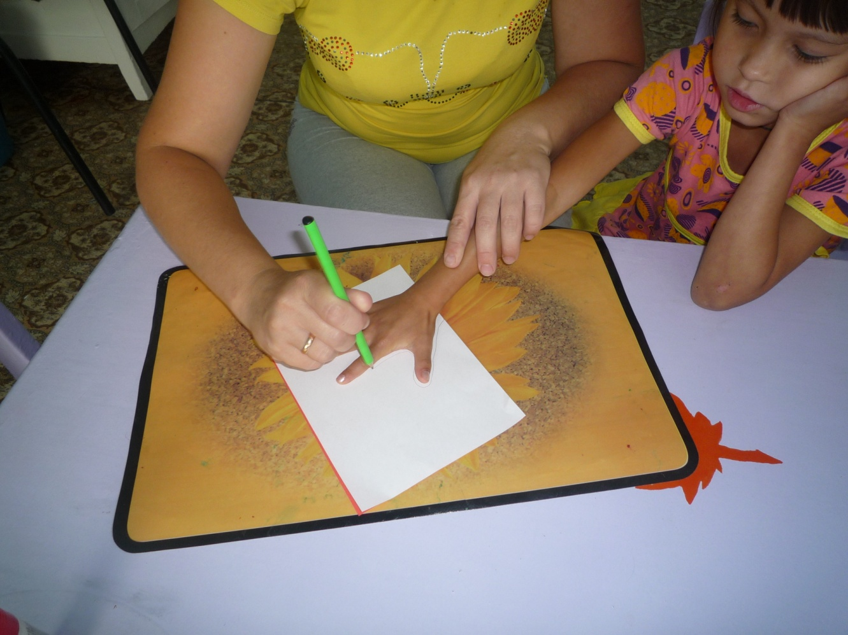
Обводим на нем руку ребенка

Slide 4
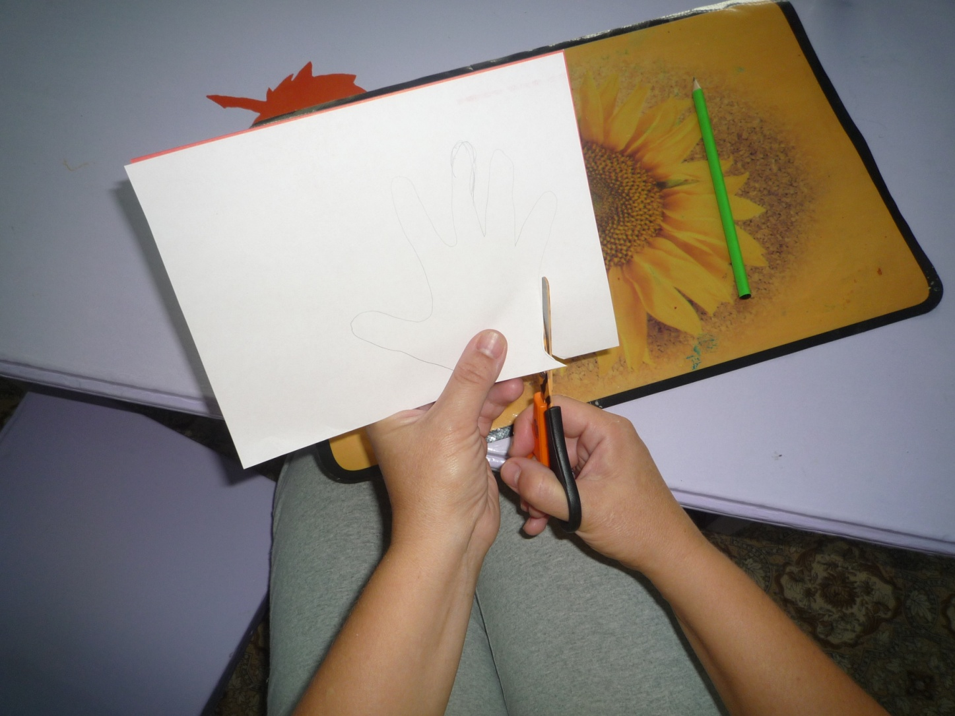
Вырезаем аккуратно полученный силуэт

Slide 5
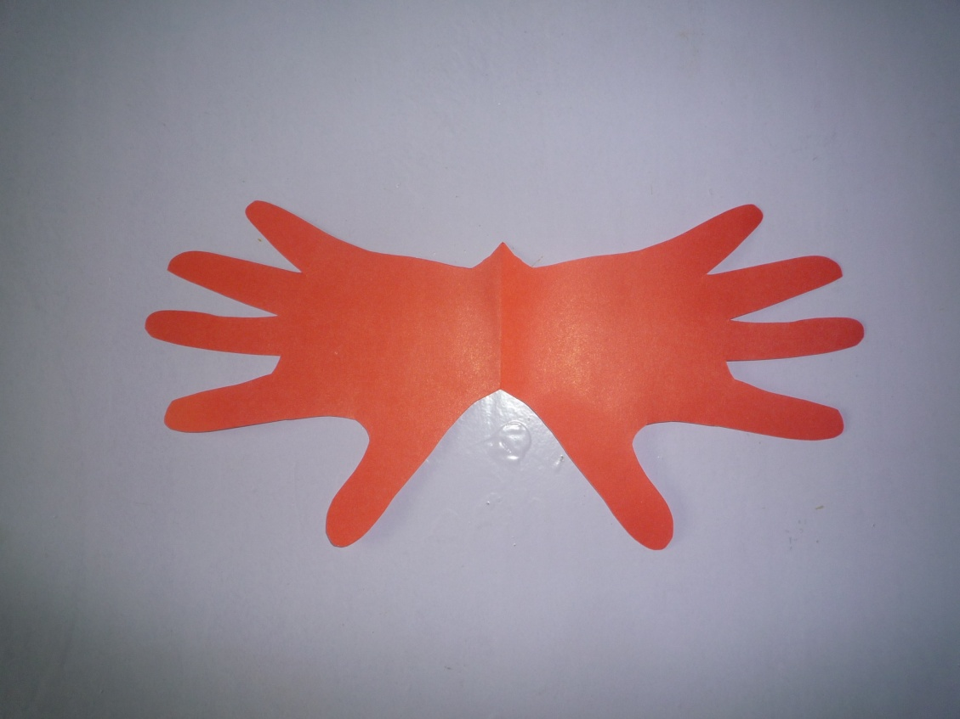
Расправляем бумагу и получаем бабочку

Slide 6
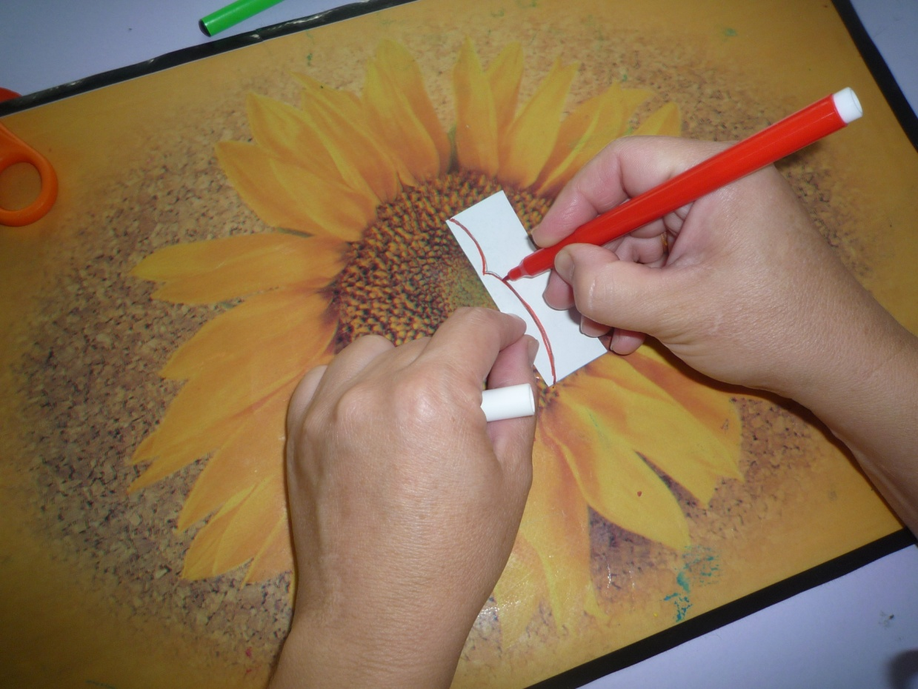
Берем прямоугольник складываем пополам и прорисовываем туловище бабочки

Slide 7
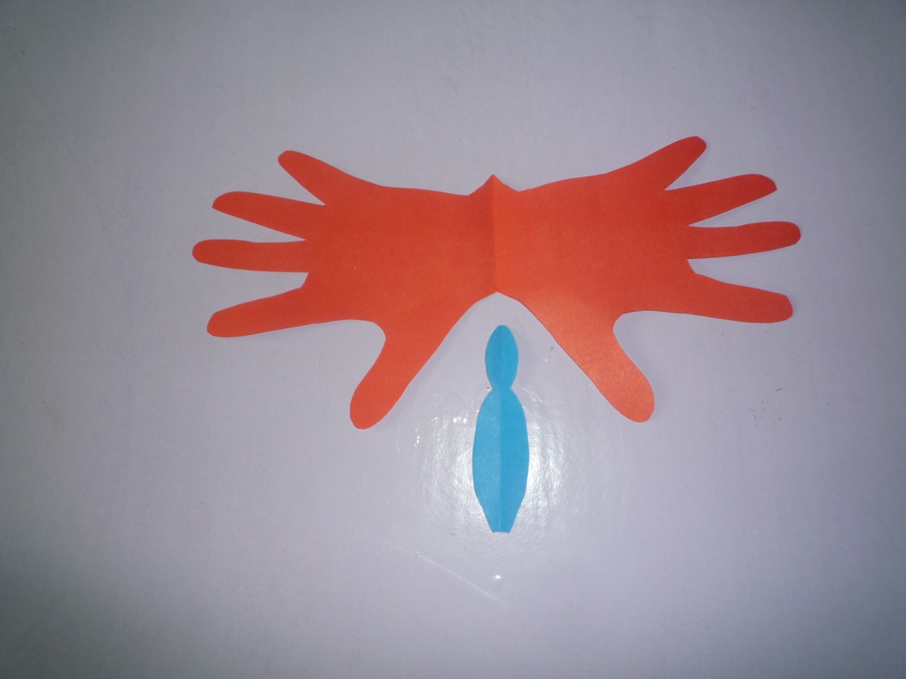
Получаем туловище и крылья бабочки

Slide 8
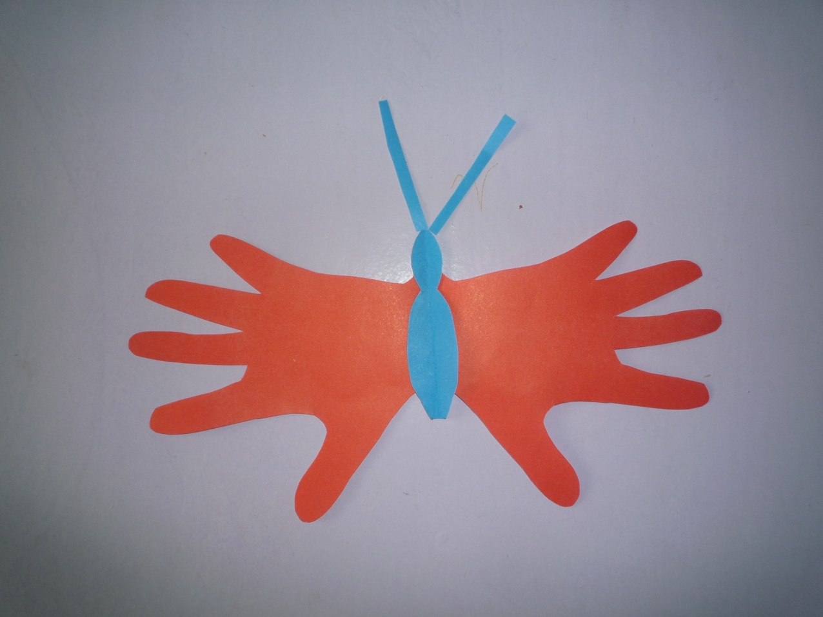
Вырезаем усики, делаем сухую примерку

Slide 9
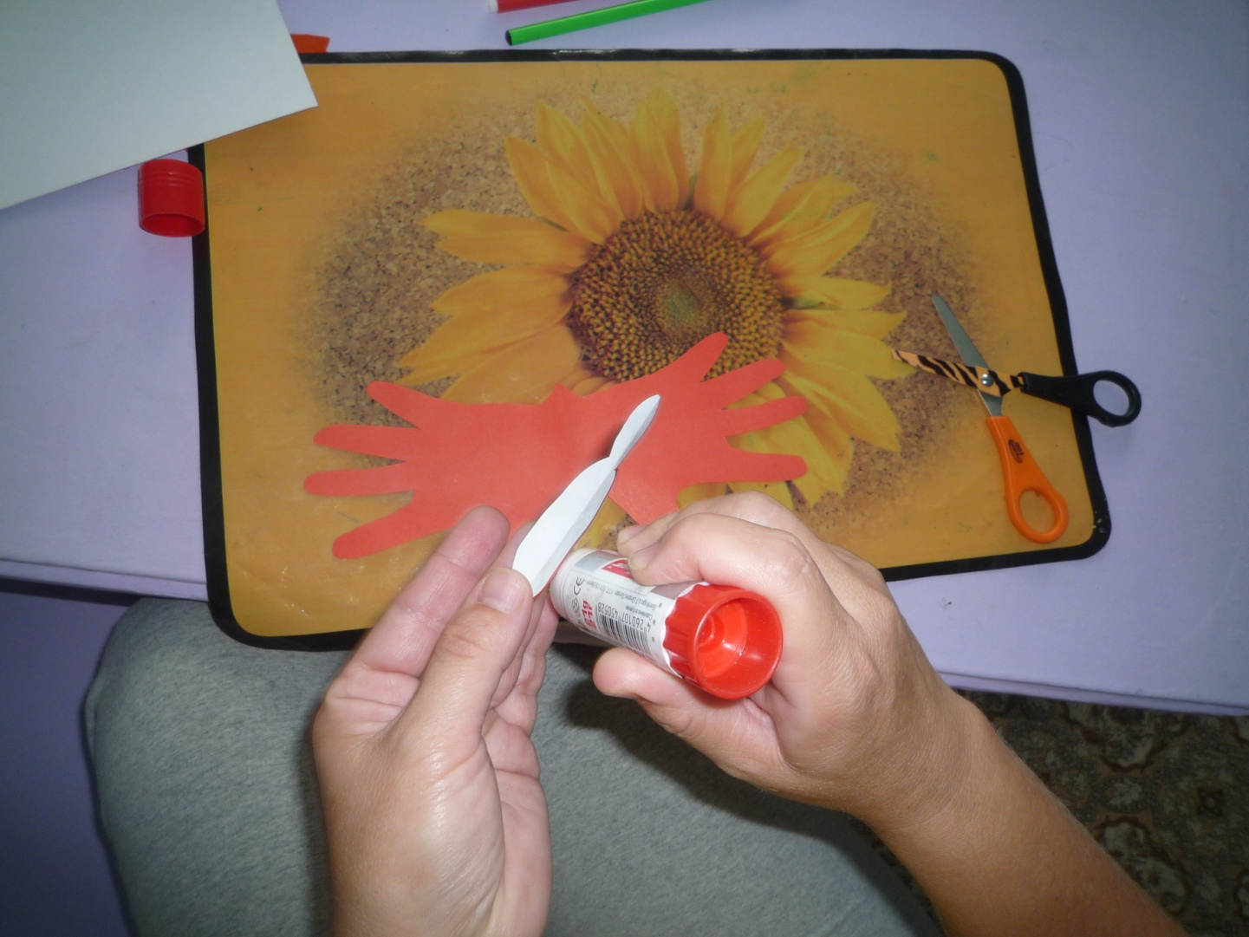
Склеиваем

Slide 10
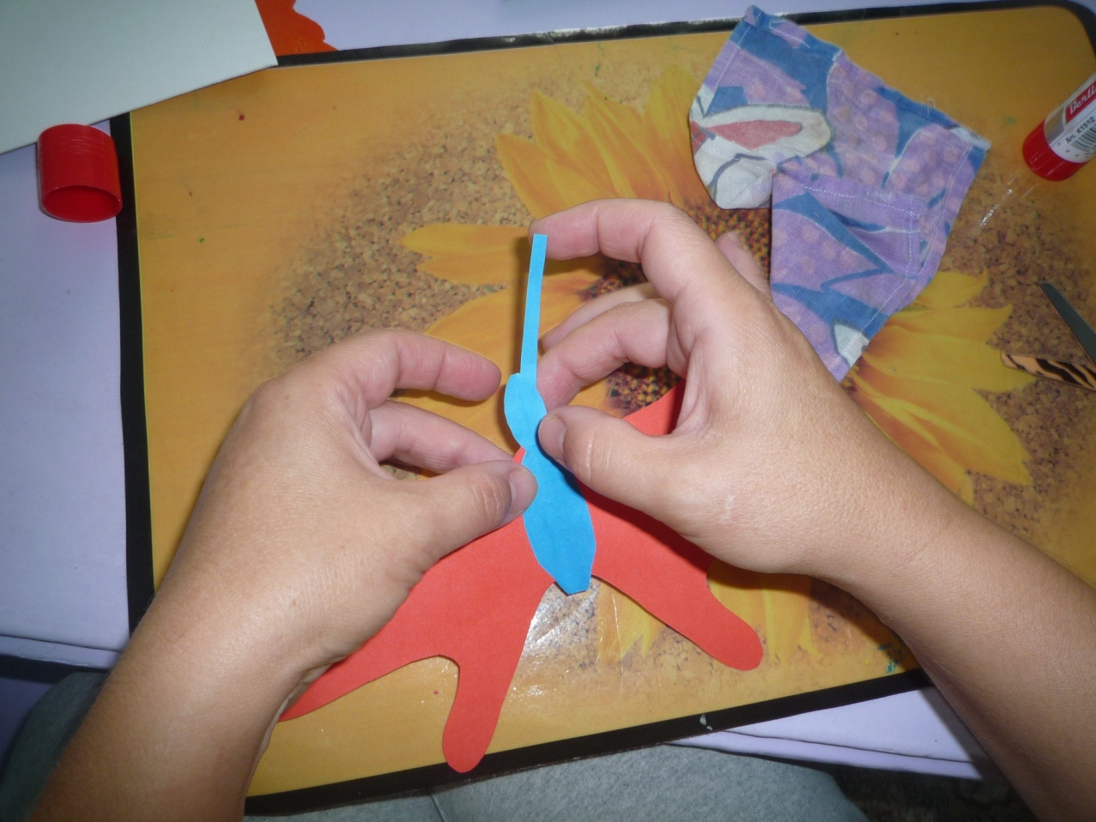
Используя фантазию и воображение украшаем нашу бабочку

Slide 11
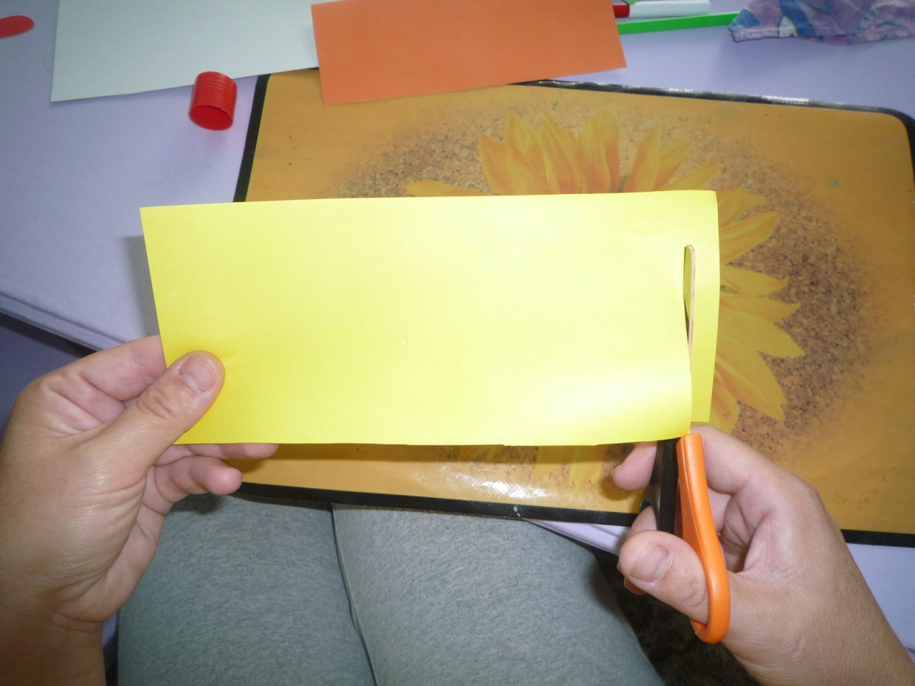
Уделим внимание цветам: для этого нарезаем из цветной бумаги тонкие полоски одинаковой длины по 7 штук

Slide 12
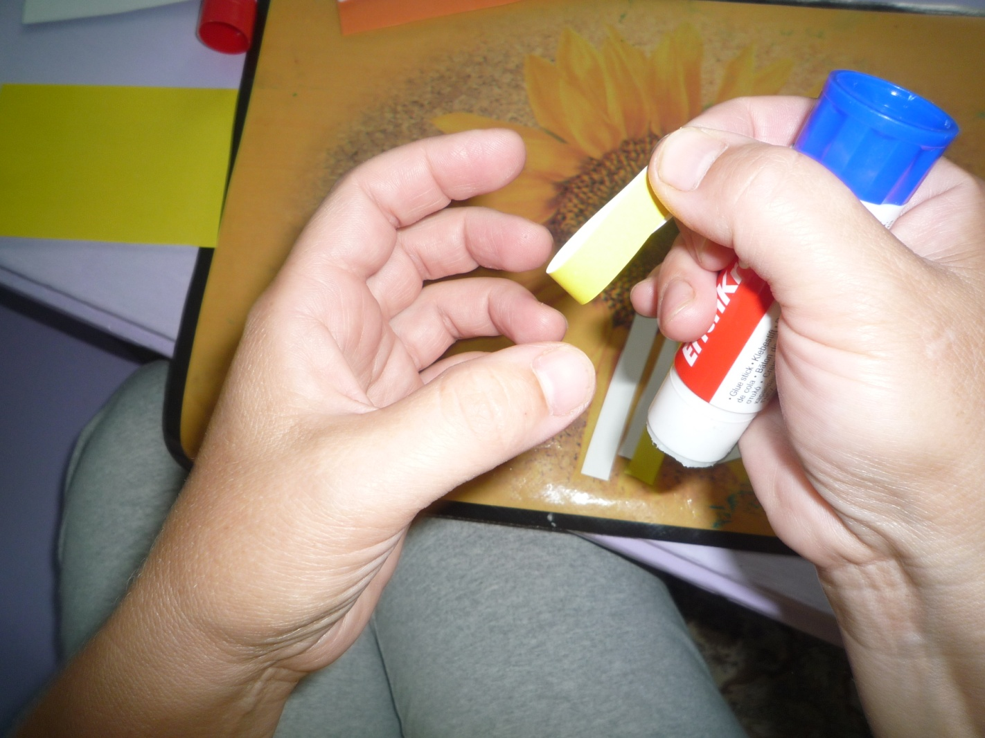
Склеиваем лепестки

Slide 13
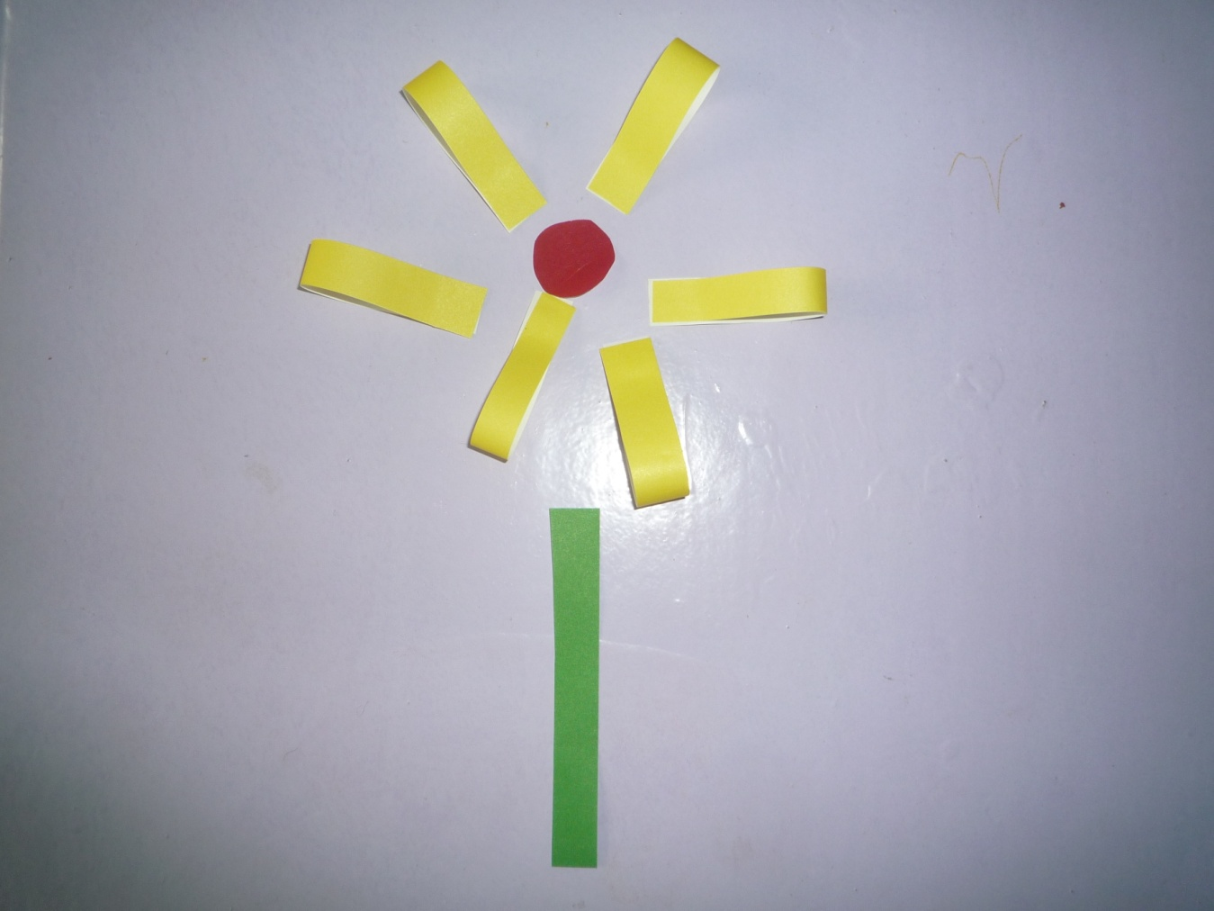
Также делаем стебельки и серединку для цветочка

Slide 14
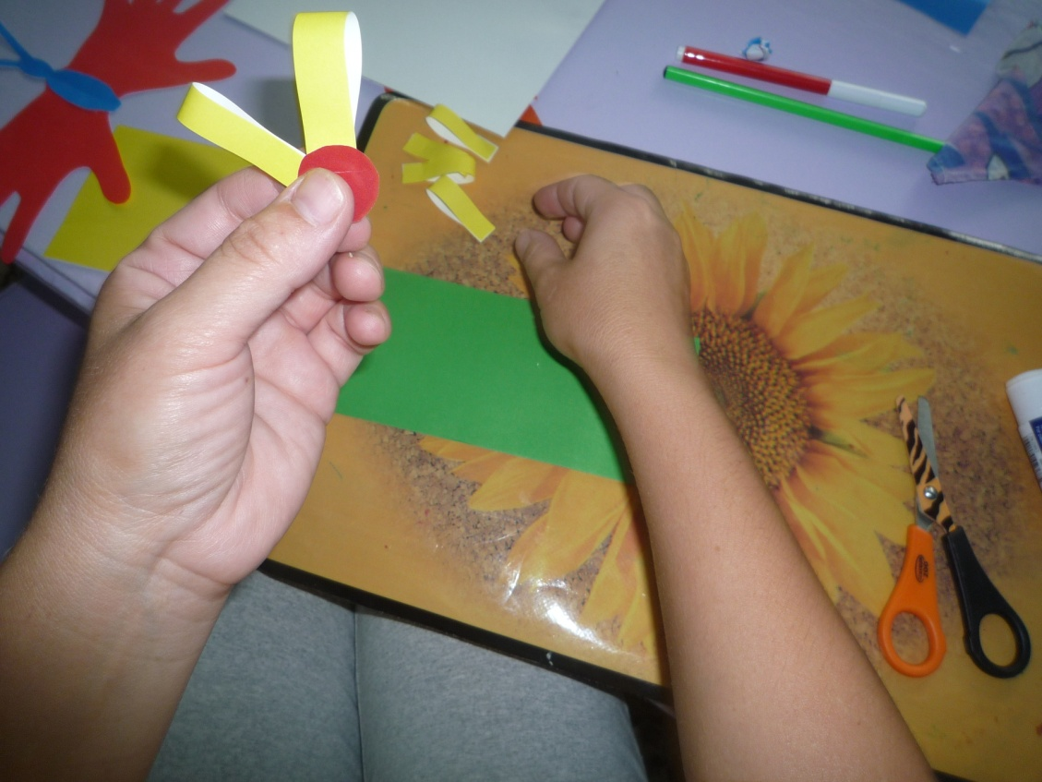
Склеиваем полученные детали

Slide 15
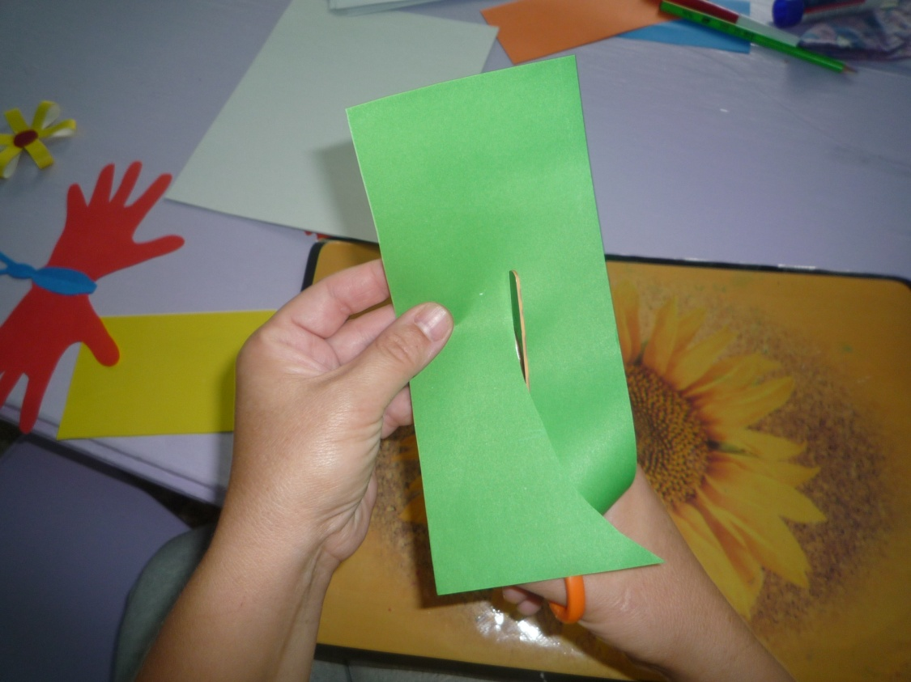
Переходим к лужайке: вырезаем ее из зеленой цветной бумаги

Slide 16
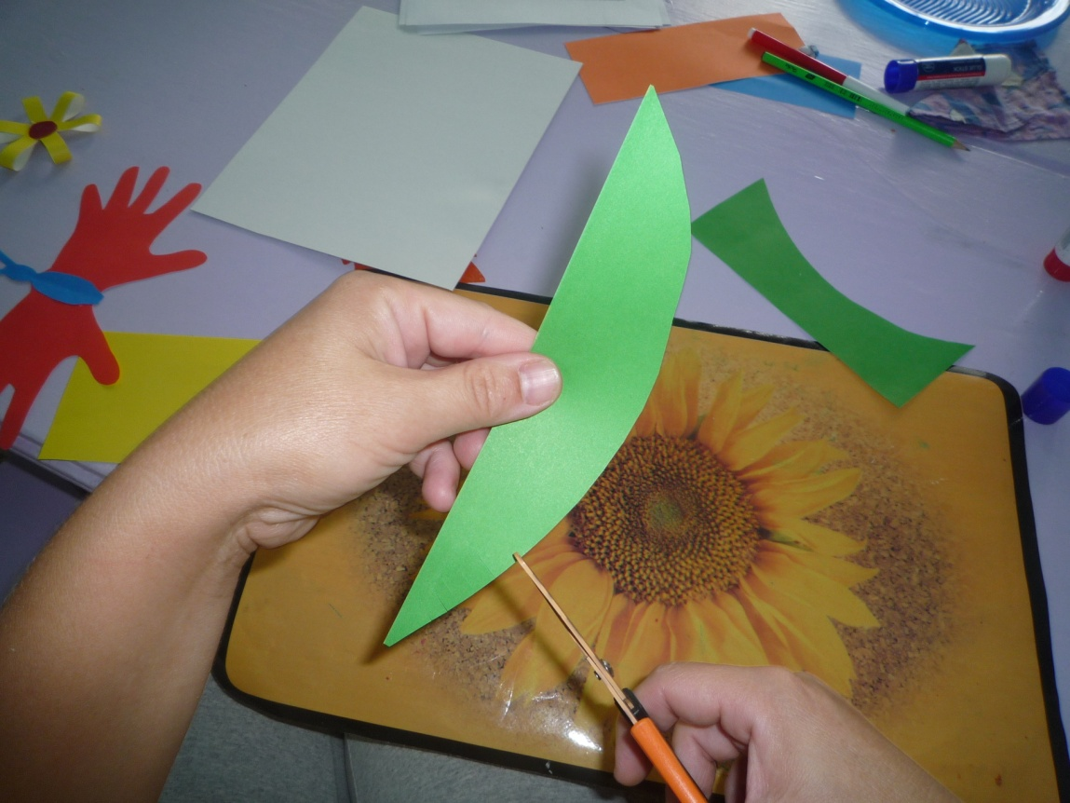
Затем с помощью клея составляем композицию

Slide 17
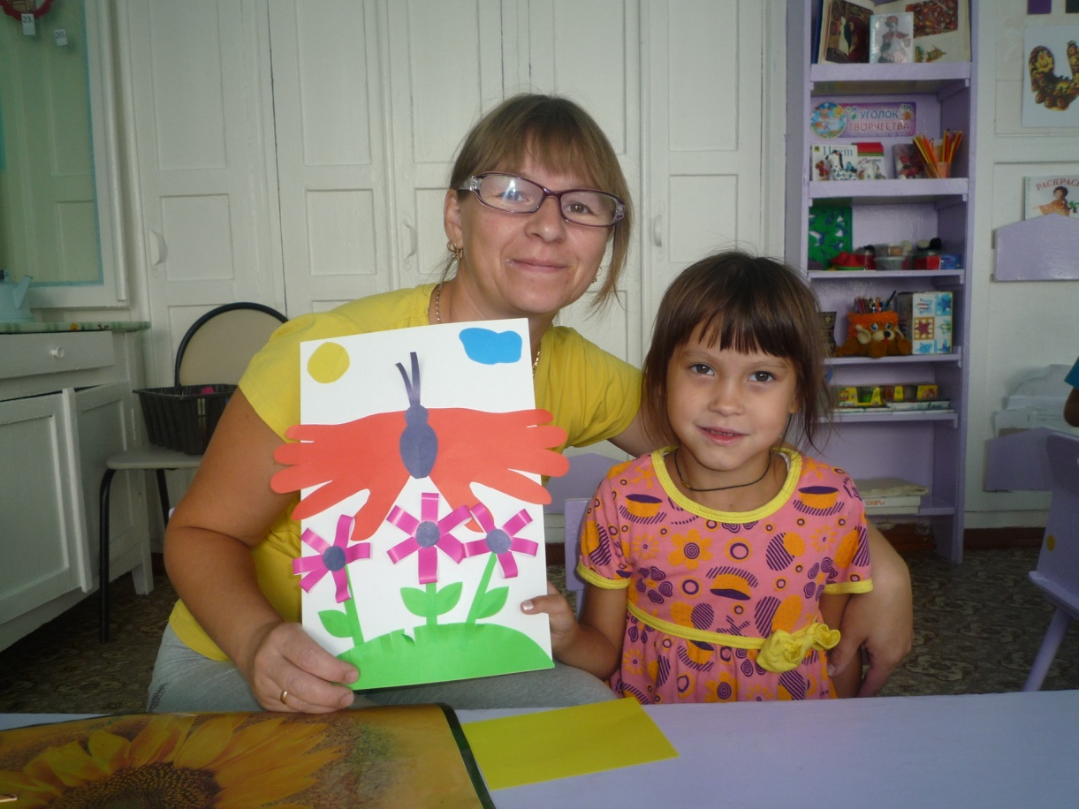
Готово!

Slide 18
Спасибо за внимание!

